Slide 1
综合部分序章——什么是三地址代码？

Slide 2
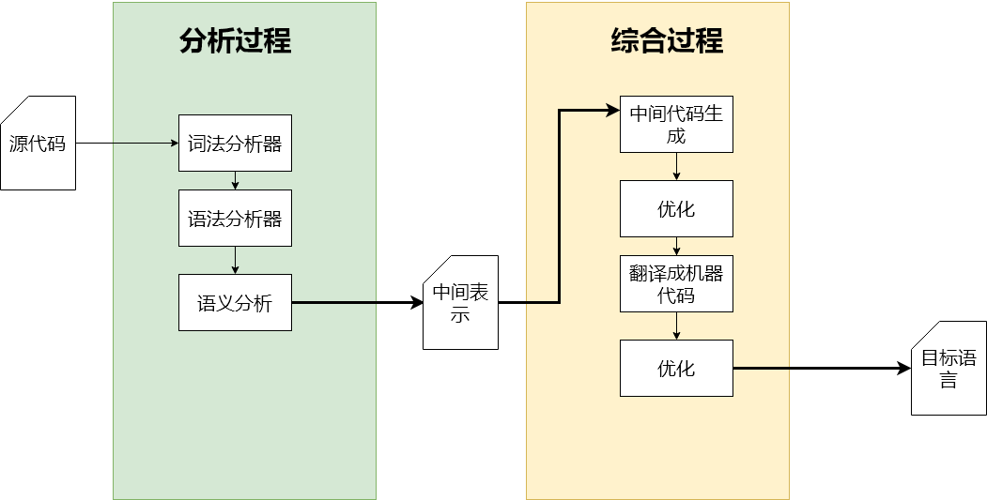
接下来做什么？

Slide 3
三地址代码是什么？
回忆：对于var a = 1*2+3 CPU需要几次计算？
1*2
2+3
实际有几次指令？
1读入寄存器
2读入寄存器
计算1+2，写入寄存器
计算2*3，写入寄存器
读入寄存器到内存

Slide 4
三地址代码是什么？
思考：在var a = 1*2+3 拆解成2次计算到转换成最终的5个CPU指令之间需不需要有一个中间表达形式——三地址代码
var a = 1*2+3本来也需要先拆分成两步
p1=1*2
p2 = p1 + 3
这样将上述的两个步骤可以映射到CPU指令会比较容易
定义：一行最多有3个地址的代码

Slide 5
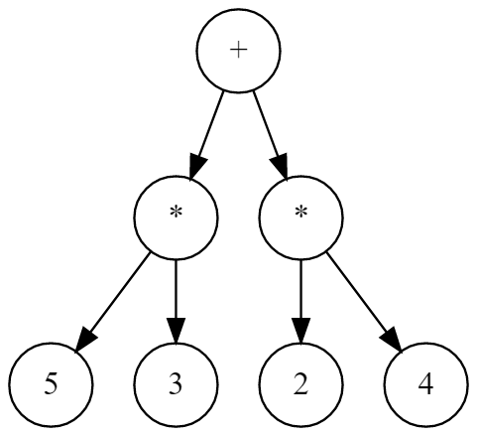
表达式
var x= 5 * 3 + 2 * 4
p0 = 5 * 3
p1 = 2 * 4
x = p0 * p1

Slide 6
等价的递归求解
func eval(expr) {
if(expr is Factor) {
return expr.value
}
return eval(expr.left) expr.op eval(expr.right)
}

Slide 7
IF语句
p0 = a + b
p1 = p0 > 10
IF p1 ELSE L0:
c = 100
GOTO L1
L0:
c = 10000
L1:
if(a + b > 10) {
c = 100
} else {
c = 10000
}

Slide 8
For循环
i=0
L0:p0 = i < 10
if p0 ELSE L1
sum = sum + i
i = i + 1
p0 = i < 10
GOTO L0
L1:
for(var i=0;i<10;i++){
sum += i
}

Slide 9
函数
FOO:
// 函数体省略
RETURN x
PASS 1
PASS 2
PASS 3
CALL FOO
func foo(a,b,c) {
// …
return x
}
foo(1,2,3)

Slide 10
总结
结构化思维
目标拆解
组装复用（积木）
流式架构

Slide 11
构造三地址代码——基于SDD翻译

Slide 12
问题
三地址代码的翻译过程直接在AST上直接操作吗？
p0 = 5 * 3
p1 = 2 * 4
p2 = p0 * p1

Slide 13
翻译的价值
翻译
Java代码
分析
PHP代码
抽象语法树
Python代码

Slide 14
如何抽象「分析」这个步骤
分析=词法分析+语法分析
PHP代码
符号流
词法分析
抽象语法树
语法分析

Slide 15
如何抽象「翻译」这个步骤
Java代码
应用Java的语法制导规则
抽象语法树
Python代码
应用Python的语法制导规则

Slide 16
语法制导定义(Syntax Directed Definition)
定义抽象语法树如何被翻译
组成
文法（如何组织翻译程序？）
属性（用于存储结果和中间值）
规则（描述属性如何被计算）

Slide 17
四则运算的语法制导定义（SDD）
上下文无关文法：
E -> E + T | T
T -> T * F | F
F -> digit
digit -> 0|1|2|…|9
规则 | 属性
E -> E1 + T | E.val = E1.val + T.val
E -> T | E.val = T.val
T -> T1 * F | T.val = T1.val * F.val
T -> F | T.val = F.val
F -> digit | F.val = digit.lexval

Slide 18
利用翻译形成代码
规则 | 属性
E -> E1 + T | E.var = assign() pro.add(“var E.var = E1.var + T.var”)
E -> T | E.var = assign() pro.add(“var E.var = T.var”)
T -> T1 * F | T.var = assign() pro.add(“var T.var=T1.var *F.val”)
T -> F | T.var = assign() pro.add(“var T.var=F.val”)
F -> digit | F.val = digit.lexval

Slide 19
总结：为什么要这么设计？
解耦——1套AST多套使用方法
规范——（先写出SDD再写程序不需要过多思考）——类比语法分析部分的产生式到递归的关系

Slide 20
词法作用域和符号表(Symbol Table)

Slide 21
问题
var a = 1
b = a + 1
var a = 1
{
var a = 10
var b = a + 1
}
var a = 1
func foo(b) {
b = a + 1
return b
}
需不需要一种中间的记录来描述符号之间的关系（特别是作用域关系）

Slide 22
词法作用域(Lexical Scope)
一个符号的可见范围称之为它的作用域
符号作用域和源代码的书写相关（词法），并在运行时（实例）生效
错误的作用域
b=100
{
var b = a + 1
}
正确的作用域
var b=100
{
b = a + 1
}

Slide 23
运行时关系
{
var a = 1
var b = a + 1
}
…
a
b
…
SP
{
0(sp) <- 1
4(sp) <- 0(sp) + 1
}

Slide 24
一个变量
符号（词法）
ASTNode
地址（三地址代码）
操作符（运行时环境）

Slide 25
什么是符号表
用于存储符号（变量、常量、标签）在源代码中的位置、数据类型，以及位置信息决定的词法作用域和运行时的相对内存地址。
符号
常量表
变量表

Slide 26
TinyScript运行时内存分布
0x0000
常数区：存储常数
程序区：字节码
堆：存储不规则数据（操作系统部分介绍）
未分配：堆自上而下分配，栈自下而上分配。
栈：存储变量等规则数据（每个32位）
常数区
程序区
堆
未分配
栈
0xffff

Slide 27
静态符号表（Static Symbol Table)
实现：哈希表
用途：用于存储常量在常量区的位置。

Slide 28
符号表(Symbol Table)
实现（树+哈希表）
用途：用于存储每个符号所在的词法作用域，以及它在词法作用域中的相对位置。

Slide 29
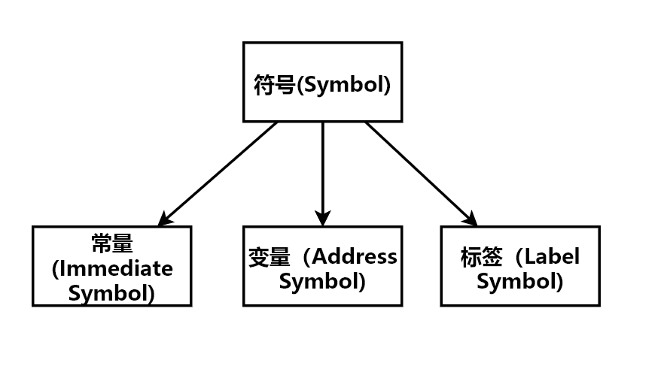
TinyScript-符号抽象（Symbol)抽象

Slide 30
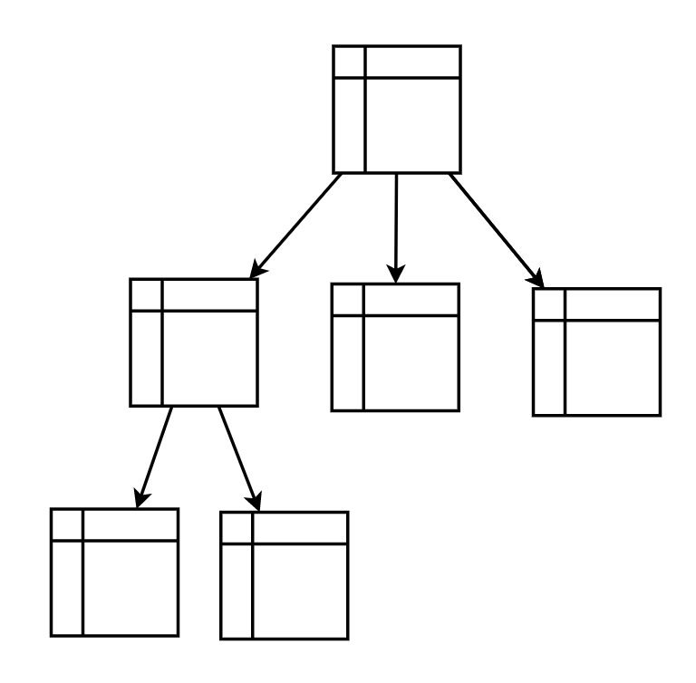
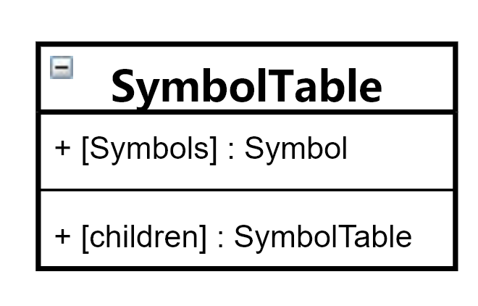
TinyScript-符号表(Symbol Table)

Slide 31
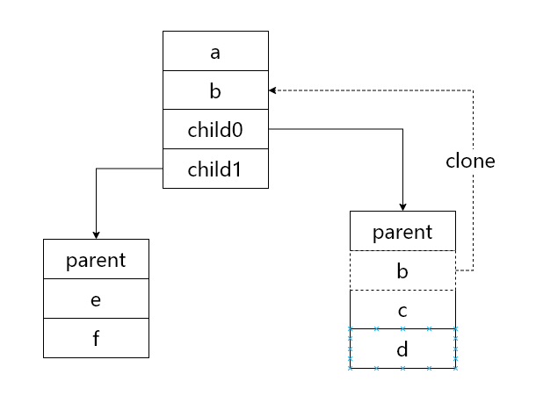
符号表示例
var a = 0
var b = 1
{
c = b + 1
d = c + 1
}
{
var e = 0
var f = 1
}

Slide 32
符号运行时编排——符号的Offset
var a = 0
var b = 1
{
c = b + 1
d = c + 1
}
{
var e = 0
var f = 1
}
offset决定符号在内存中编排的相对位置
a的offset = 0
b的offset=1
c的offset=0
d的offset=1
e的offset=0
f的offset=1

Slide 33
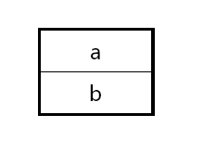
Block运行时编排——活动记录
var a = 0
var b = 1
{
c = b + 1
d = c + 1
}
{
var e = 0
var f = 1
}
栈的情况

Slide 34
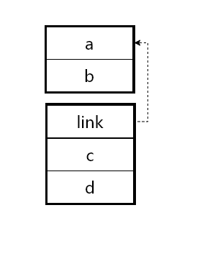
Block运行时编排——活动记录
var a = 0
var b = 1
{
c = b + 1
d = c + 1
}
{
var e = 0
var f = 1
}
栈的情况

Slide 35
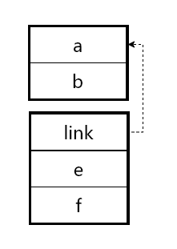
Block运行时编排——活动记录
var a = 0
var b = 1
{
c = b + 1
d = c + 1
}
{
var e = 0
var f = 1
}
栈的情况

Slide 36
查找符号(递归向上过程）
symbolTable.find
symbolTable.parent.find
symbolTable.parent.parent.find
递归…

Slide 37
实现符号表SymbolTable(trans 01)
定义Symbol
定义Symbol Table
Unit Tests

Slide 38
三地址代码的表示

Slide 39
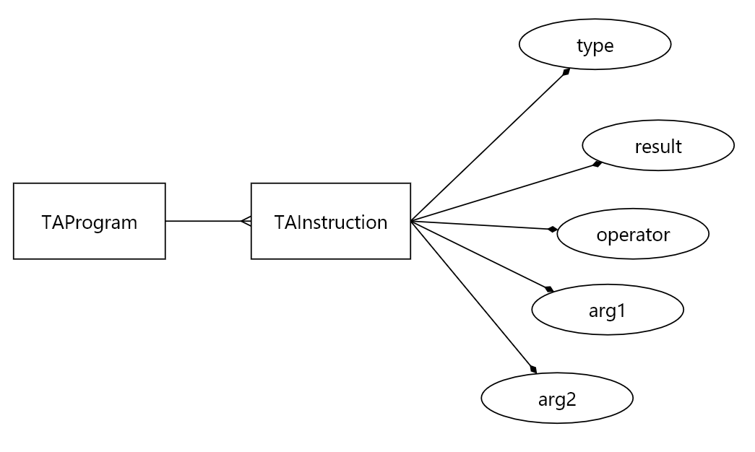
构成

Slide 40
三地址指令——五元组表示
类型 | 返回值 | 操作符 | 操作数1 | 操作数2
ASSIGN | a | = | b | 1
ASSIGN | p0 | > | a | 10
IF |  |  | p0 | L0(标签)
ASSIGN | C |  | 100
GOTO |  |  | L1(标签)

Slide 41
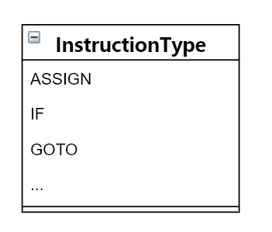
指令类型

Slide 42
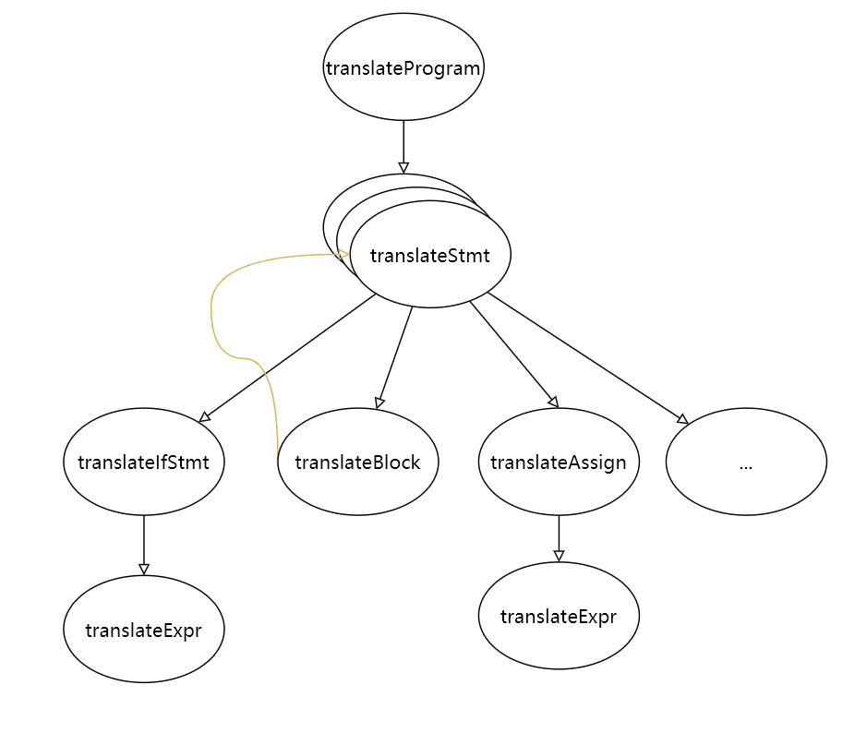
自顶向下设计

Slide 43
三地址代码的表示(trans 02)
程序(TAProgram)
指令(TAInstruction)

Slide 44
翻译——整体结构和表达式

Slide 45
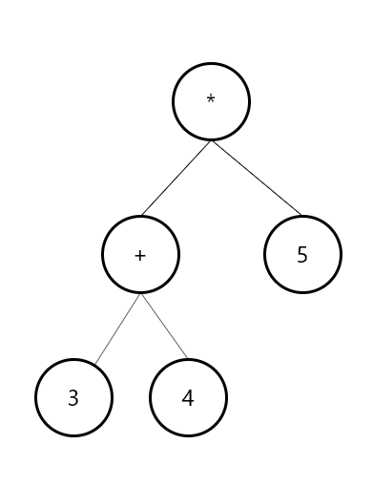
Syntax Directed Table(SDD)思考
规则 | 属性
E -> E1 op E2 | E.addr = symbolTable.create(E.lexeme) program.addInstruction( ASSIGN, E.addr, op, E1.addr, E2.addr)
E->F | E.addr = symbolTable.create(F.lexeme)

Slide 46
自顶向下设计

Slide 47
翻译——整体结构和表达式(trans 03)
翻译自顶向下的结构
语句/赋值语句
处理表达式
Unit Test

Slide 48
翻译——作用域的处理

Slide 49
TinyScript运行时内存分布
0x0000
常数区：存储常数
程序区：字节码
堆：存储不规则数据（操作系统部分介绍）
未分配：堆自上而下分配，栈自下而上分配。
栈：存储变量等规则数据（每个32位）
常数区
程序区
堆
未分配
栈
0xffff

Slide 50
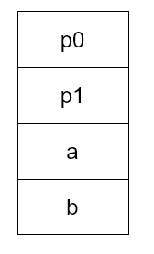
符号表到运行时
var a = 2*3 + 1
var b = a + 1
符号表的设计
映射到运行时的理解
SP+0
SP+4
SP+8
SP+12
p0 = 2*3
p1 = p0 + 1
a = p1
b = a + 1

Slide 51
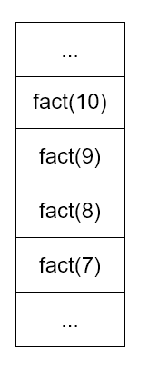
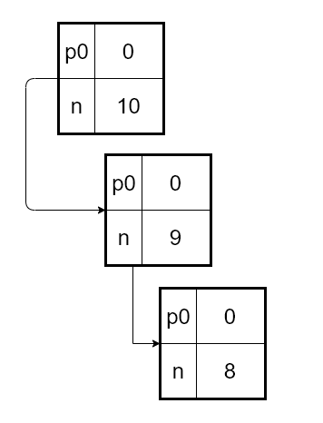
活动记录
fact(10)
func fact(int n) int {
if(n == 0) {
return 1
}
return fact(n-1) * n
}
fact(9)
fact(8)

Slide 52
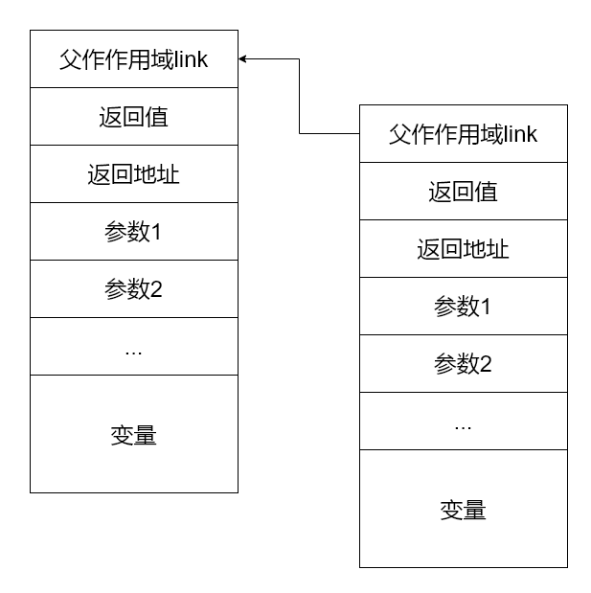
TinyScript的活动记录

Slide 53
翻译——作用域的处理(trans 04)
翻译Block
翻译IfStmt
翻译Function
测试用例

